Slide 1
Отмена крепостного права
Автор Марисова М.С. -учитель истории, олигофренопедагог
ЛСКОШ № 14 VIII вида г .Лениногорск РТ

Slide 2
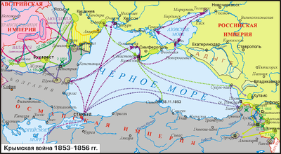
Какое событие показало отсталость россии?

Slide 3
СЛУЖИ рОССИИ!
Николай I
Александр II
Напутствовал своего сына перед смертью.
Любил своего отца и обещал ему, сделать всё что тот не успел. Он понял, что в стране надо проводить реформы.

Slide 4
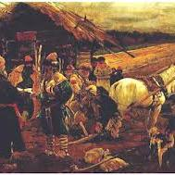
Крепостное право
Являлось главным тормозом развития российской экономики. Большинство крестьян и работных людей превратились в рабов, все плоды их труда доставались хозяевам.

Slide 5
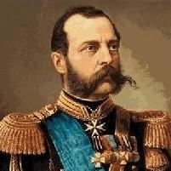
Александр II
Понял, что прежде всего надо отменить в России крепостное право, которое существовало несколько веков

Slide 6
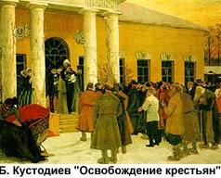
19 февраля 1861 года
Александр II подписал Манифест об отмене крепостного права.

Slide 7
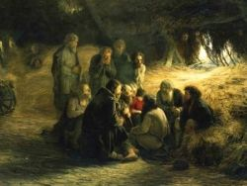
КРЕСТЬЯНЕ
Получили личную свободу.
Объединялись в общины. Не выкупившие землю-временнообязанные. Выкупившие-собственники.

Slide 8
Выкупные платежи
Крестьяне не могли выкупить у помещика землю сами из-за высокой платы, за крестьян деньги помещику выплачивало государство ,в течение 49 лет частями должны были возвращать долг государству.

Slide 9
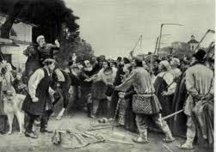
Крестьяне были недовольны тем, что им надо выкупать землю.

Slide 10
Реформа 1861г.вызвала недовольство
помещиков
крестьян
Потеряли возможность использовать труд крестьян в собственных целях.
Их доходы сократились.
Надеялись получить землю даром.
Должны были почти всю жизнь работать, чтобы выплатить долг государству.

Slide 11
Значение отмены крепостного права для россии
1.Все россияне становились свободными. 2.Уничтожено право собственности на труд и личную свободу людей.
3.Открылись возможности развития новых хозяйственных отношений

Slide 12
За эту историческую реформу
Александр II получил почётное звание ЦАРЬ- ОСВОБОДИТЕЛЬ.

